Slide 1
机器学习的数学基础
桑基韬
Notes:
课程平台

Slide 2
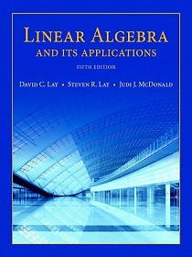
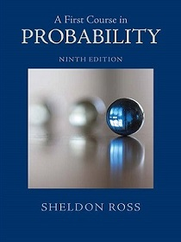
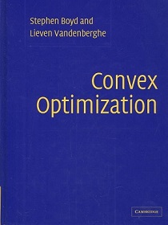

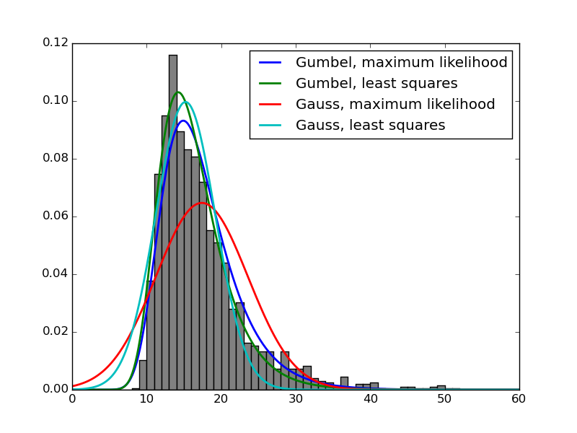
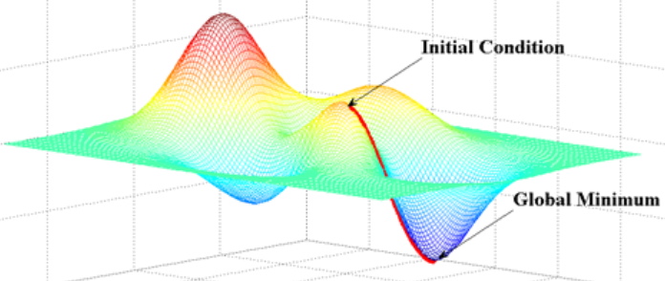
机器学习的数学基础
AI数理基础
逻辑：知识表达与推理
概率：模型、学习、计算
推理期 →
知识期
~1990
学习期
1950s
主流技术
逻辑推理
知识工程
机器学习
线性代数
概率论（统计）
最优化
信息论
微积分
数据表示、
空间变换的基础
模型假设、
策略设计的基础
求解目标函数的具体算法
Notes:
线性代数：表示；最优化：求解
信息论：度量不确定性
微积分：泰勒展开-梯度下降；链式求导等

Slide 3
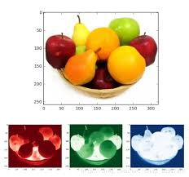
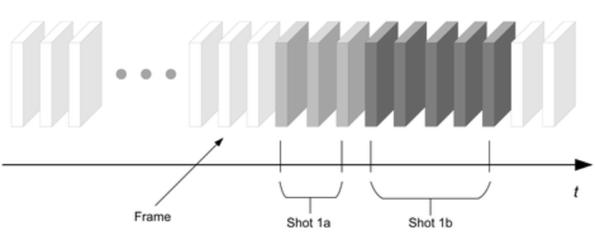

表示：向量&矩阵
灰度图像：二维矩阵
彩色图像：三阶张量
Notes:
线性方程组之外

Slide 4
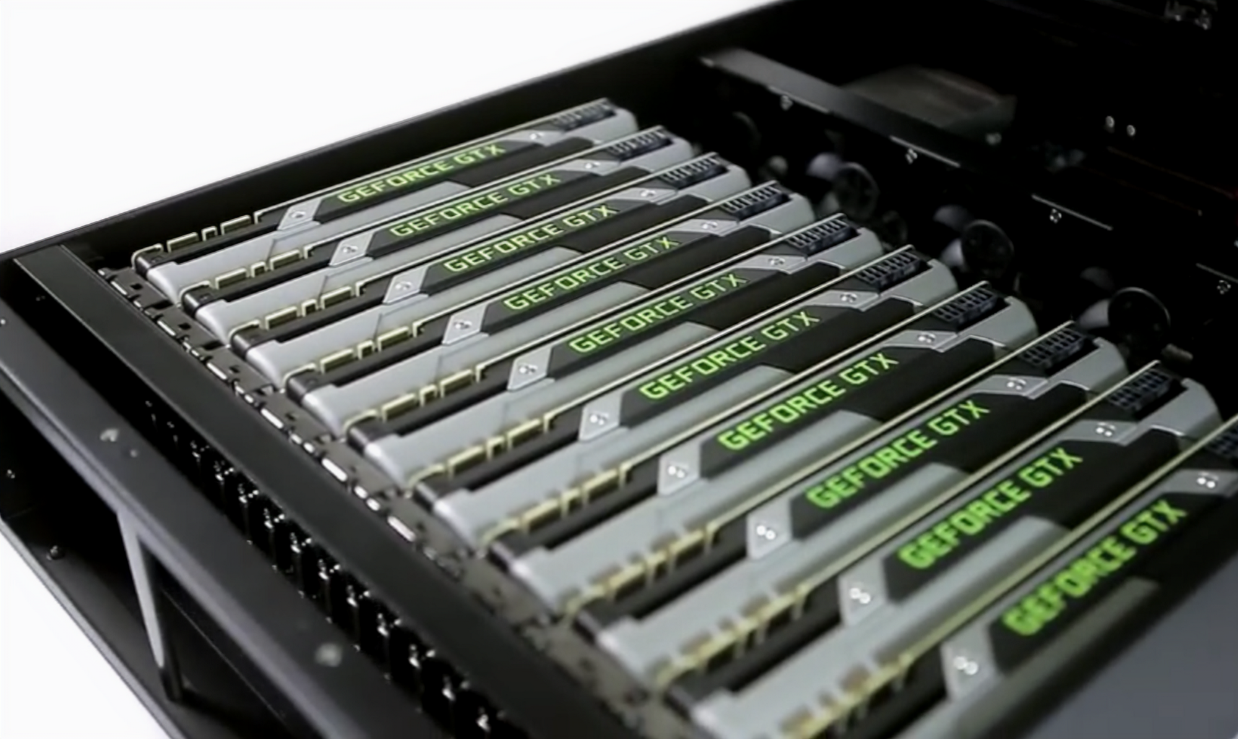
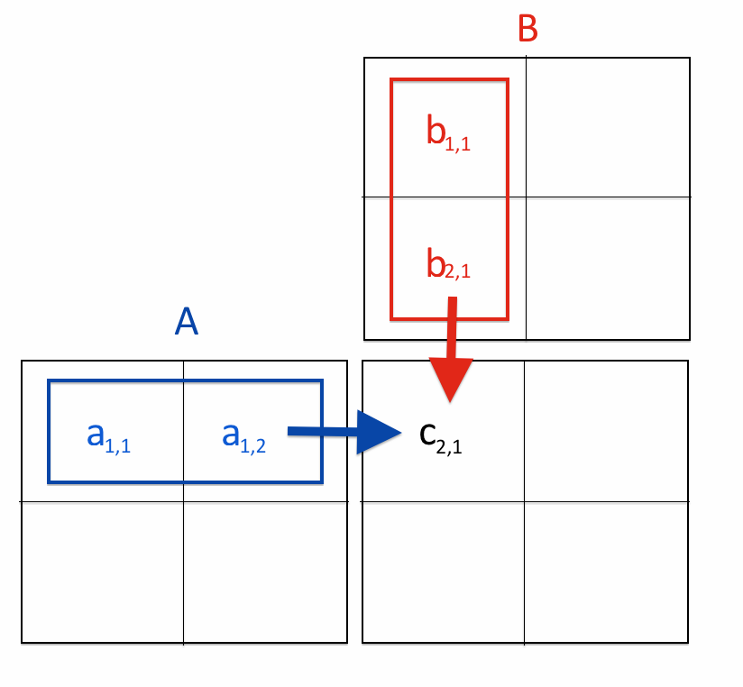
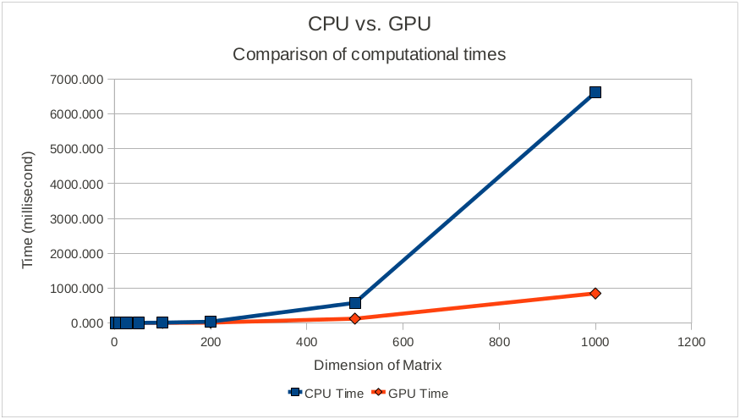
表示：向量&矩阵
GPU: 矩阵并行计算
灰度图像：二维矩阵
彩色图像：三阶张量

Slide 5
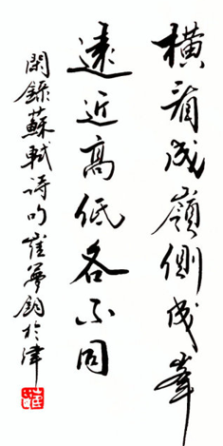

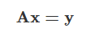
变换：矩阵乘法
线性变换：描述向量点本身的变化
→ 向量 x 经过矩阵 A 所描述的变换，变成了向量 y
特征空间映射：点不变，矩阵的作用是对参考系进行变换
→ 一个对象在坐标系 A 的度量下得到的结果为向量
x，在标准坐标系 I的度量下得到的结果为向量 y

Slide 6
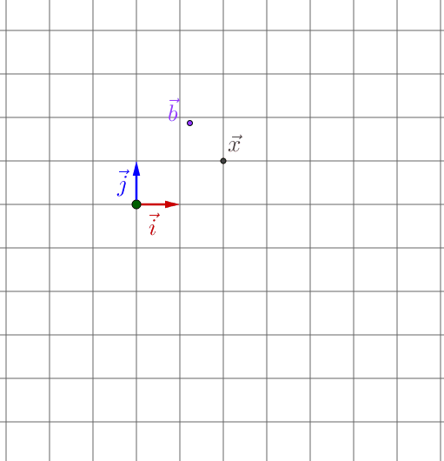
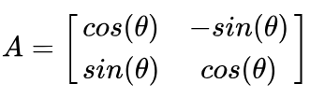
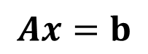
线性变换
描述向量点本身的变化
→ 向量 x 经过矩阵 A 所描述的变换，
变成了向量y
线性变换：旋转、缩放、镜像
$$Ax=b$$
旋转
矩阵

Slide 7
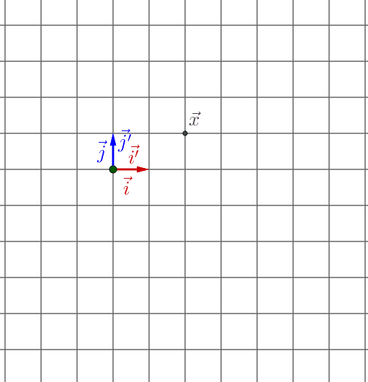
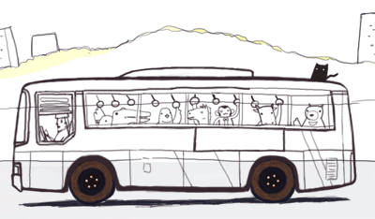
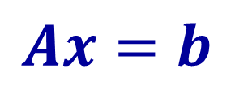
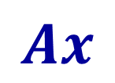
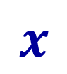
变换：特征空间映射
线性空间映射：点不变，矩阵的作用是对参考系进行变换
→ 一个对象在坐标系 A 的度量下
得到的结果为向量 x，在标准坐
标系 I度量下得到的结果为 b
$$x$$
x在标准坐标系（地球参考系）
上车
$$Ax$$
x进入A坐标系（公交车参考系）
车动，下车
$$Ax=b$$
x回到标准坐标系
（ b代表在标准坐标系的坐标，
x相对公交车参考系的位置没有变化）

Slide 8
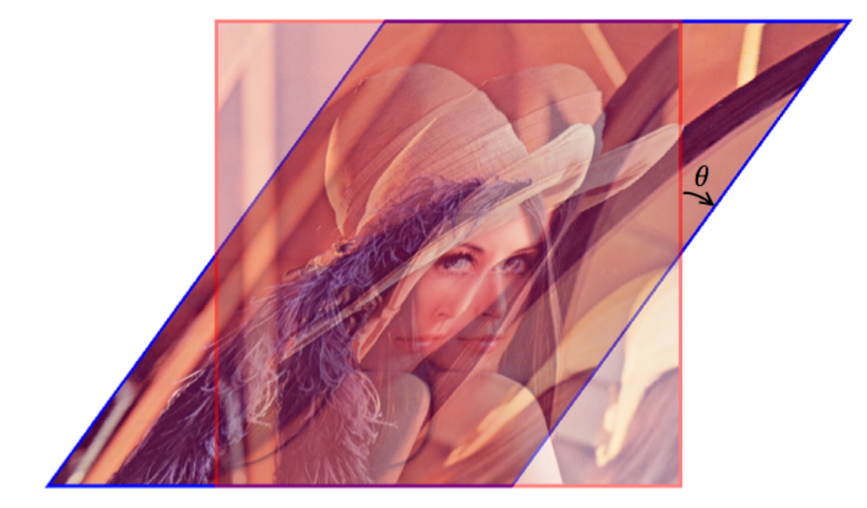
线性变换例子：图像旋转（水平扭曲）
水平扭曲实际上相当于是对图像各行进行平移；
纵坐标不变，横坐标平移量与纵坐标的位置成正比

Slide 9
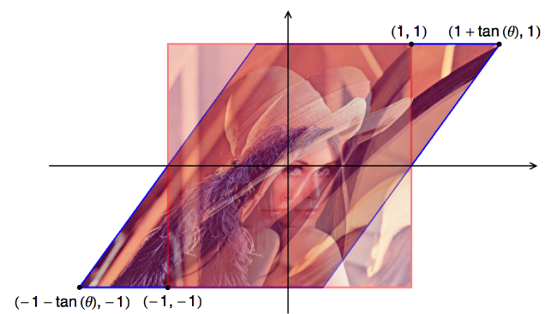
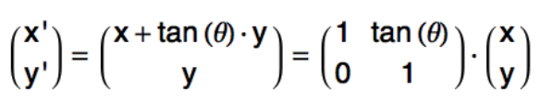

线性变换例子：图像旋转（水平扭曲）
水平扭曲实际上相当于是对图像各行进行平移；
纵坐标不变，横坐标平移量与纵坐标的位置成正比
$$A$$

Slide 10
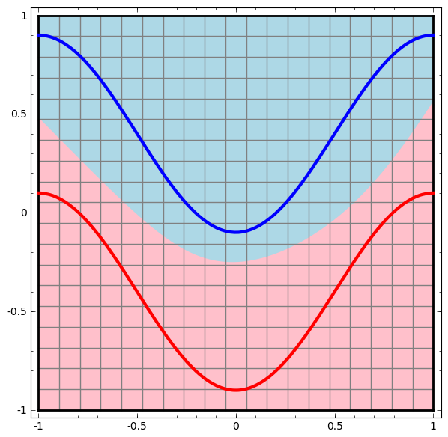
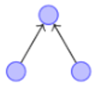


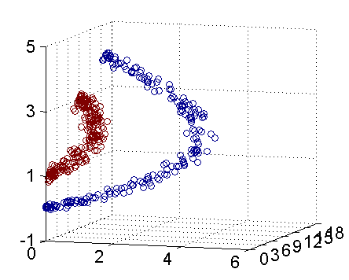
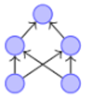
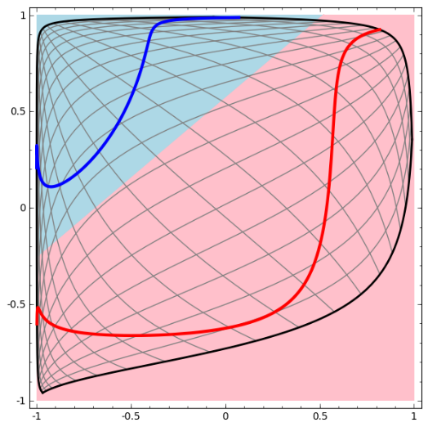
特征空间映射例子：多层感知机
决策区域形状
数据分布和决策面
单层感知机
线性
上层分类器“看到”的数据分布和决策面
多层感知机
非线性

Slide 11
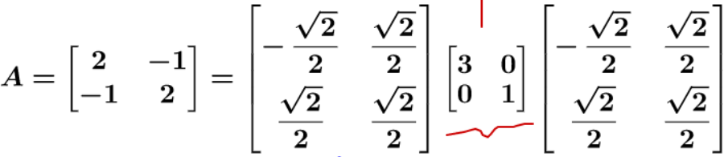
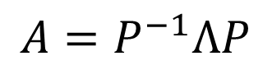
特征值和特征向量：特征值分解
$$A=P^{−1}ΛP$$
其中Λ为对角阵，P的列向量是单位化的特征向量
单位正交化特征向量
对角矩阵
只有旋转
只有缩放
Notes:
之前看到了特征值对于矩阵相乘的作用
再从特征值分解的角度来理解一下

Slide 12
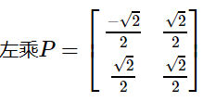
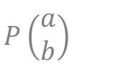


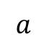
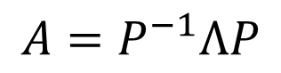
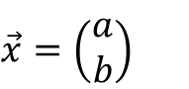
特征值和特征向量：特征值分解
$$A=P^{−1}ΛP$$
其中Λ为对角阵，P的列向量是单位化的特征向量
$$\overset{⃑}{j}$$
$${{P\left(\begin{matrix}a \\ b\end{matrix}\right)}_{}}^{}$$
b
$\vec{x}$ $={{\left(\begin{matrix}a \\ b\end{matrix}\right)}_{}}^{}$
$$\vec{i}$$
$$a$$
单位正交化特征向量
对角矩阵
线性变换：
坐标系不改变，向量进行旋转变换
← P是单位矩阵，对向量没有缩放效果
只有旋转
只有缩放

Slide 13
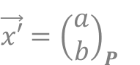
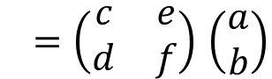

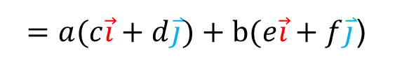
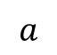

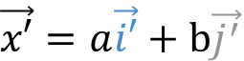

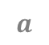
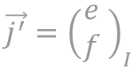

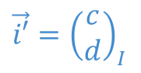
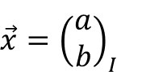
特征值和特征向量：特征值分解
$$A=P^{−1}ΛP$$
其中Λ为对角阵，P的列向量是单位化的特征向量
$\vec{x′}$ $={{\left(\begin{matrix}a \\ b\end{matrix}\right)}_{P}}^{}$
$$\overset{⃑}{j}$$
$\vec{x′}$ $=a\vec{i′}+b\vec{j^{′}}$
$$\vec{i′}$$
$$\vec{j^{′}}$$
$$a$$
b
$\vec{x}$ $={{\left(\begin{matrix}a \\ b\end{matrix}\right)}_{I}}^{}$
$=a(c\vec{i}+d\overset{⃑}{j})+b(e\vec{i}+f\overset{⃑}{j}$)
b
$$\vec{i}$$
$=\left(\begin{matrix}c & e \\ d & f\end{matrix}\right)$ $\left(\begin{matrix}a \\ b\end{matrix}\right)$
$$a$$
单位正交化特征向量
对角矩阵
$\vec{i′}$ $={\left(\begin{matrix}c \\ d\end{matrix}\right)}_{I}$
$$\vec{j^{′}}={\left(\begin{matrix}e \\ f\end{matrix} \right)}_{I}$$
特征矩阵
只有旋转
只有缩放
特征空间映射:
乘特征矩阵从标准坐标系映射到了矩阵坐标系
→ 向量相对所在坐标系的位置没有改变，都是(a,b)
→ 空间映射和线性变换的统一

Slide 14
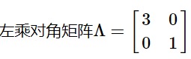
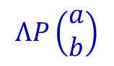
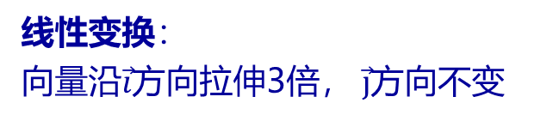
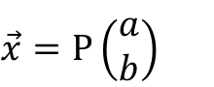


特征值和特征向量：特征值分解
$$A=P^{−1}ΛP$$
其中Λ为对角阵，P的列向量是单位化的特征向量
$$\overset{⃑}{j}$$
$\vec{x}$ $={P{\left(\begin{matrix}a \\ b\end{matrix}\right)}_{}}^{}$
$$ΛP\left(\begin{matrix}a \\ b\end{matrix}\right)$$
$$\vec{i}$$
单位正交化特征向量
对角矩阵
线性变换：
向量沿$\vec{i}$方向拉伸3倍， $\vec{j}$方向不变
只有旋转
只有缩放
向量缩放不是向量模的直接变化，而是沿基方向（即特征向量方向）进行的，体现了矩阵相乘沿特征向量缩放的作用

Slide 15
特征值和特征向量：特征值分解
$$A=P^{−1}ΛP$$
其中Λ为对角阵，P的列向量是单位化的特征向量
$$\overset{⃑}{j}$$
$\vec{x}$ $={P{\left(\begin{matrix}a \\ b\end{matrix}\right)}_{}}^{}$
$$ΛP\left(\begin{matrix}a \\ b\end{matrix}\right)$$
$$\vec{i}$$
单位正交化特征向量
对角矩阵
线性变换：
向量沿$\vec{i}$方向拉伸3倍， $\vec{j}$方向不变
只有旋转
只有缩放
向量缩放不是向量模的直接变化，而是沿基方向（即特征向量方向）进行的，体现了矩阵相乘沿特征向量缩放的作用

Slide 16
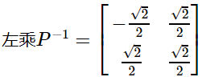
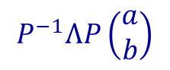

特征值和特征向量：特征值分解
$$A=P^{−1}ΛP$$
其中Λ为对角阵，P的列向量是单位化的特征向量
$$\overset{⃑}{j}$$
$$\vec{x}=ΛP\left(\begin{matrix}a \\ b\end{matrix}\right)$$
$$\vec{i}$$
单位正交化特征向量
对角矩阵
$$P^{−1}ΛP\left(\begin{matrix}a \\ b\end{matrix}\right)$$
线性变换：
坐标系不改变，向量进行旋转变换
← P是单位矩阵，对向量没有缩放效果
只有旋转
只有缩放

Slide 17





特征值和特征向量：特征值分解
$$A=P^{−1}ΛP$$
其中Λ为对角阵，P的列向量是单位化的特征向量
$$\overset{⃑}{j}$$
$$\vec{x}=ΛP{\left(\begin{matrix}a \\ b\end{matrix}\right)}_{I}$$
$$\vec{j^{′}}$$
$$\vec{i′}$$
$$\vec{i}$$
单位正交化特征向量
对角矩阵
$$ΛP{\left(\begin{matrix}a \\ b\end{matrix}\right)}_{P^{−1}}$$
特征空间映射：
乘单位化正交阵对标准坐标系的基进行旋转，没有拉伸/压缩
→ 向量相对所在坐标系的位置没有改变，都是$ΛP{\left(\begin{matrix}a \\ b\end{matrix}\right)}_{}$
只有旋转
只有缩放

Slide 18






特征值和特征向量：特征值分解
$$A=P^{−1}ΛP$$
其中Λ为对角阵，P的列向量是单位化的特征向量
$A$的特征向量张成的特征空间
$$\overset{⃑}{j}$$
$$\vec{j^{′}}$$
$$\vec{i′}$$
$\vec{x}$ $={{\left(\begin{matrix}a \\ b\end{matrix}\right)}_{}}^{}$
$$\vec{i}$$
$$A{{\left(\begin{matrix}a \\ b\end{matrix}\right)}_{}}^{}$$
单位正交化特征向量
对角矩阵
只有旋转
只有缩放

Slide 19
特征值和特征向量：特征值分解
$$A=P^{−1}ΛP$$
其中Λ为对角阵，P的列向量是单位化的特征向量
$$\overset{⃑}{j}$$
$$\vec{x}=ΛP{\left(\begin{matrix}a \\ b\end{matrix}\right)}_{I}$$
$$\vec{j^{′}}$$
$$\vec{i′}$$
$$\vec{i}$$
单位正交化特征向量
对角矩阵
$$ΛP{\left(\begin{matrix}a \\ b\end{matrix}\right)}_{P^{−1}}$$
特征空间映射：
乘单位化正交阵对标准坐标系的基进行旋转，没有拉伸/压缩
→ 向量相对所在坐标系的位置没有改变，都是$ΛP{\left(\begin{matrix}a \\ b\end{matrix}\right)}_{}$
只有旋转
只有缩放

Slide 20
















特征值和特征向量：特征值分解 → 奇异值分解
如果矩阵 $A$ 是方阵，可通过对角化分解$A=P{ΛP}^{−1}$得到特征值
如果方阵$A$ 对称，可通过对称对角化分解$A=P{ΛP}^{T}$得到特征值
对任意$m×n$矩阵$A$，$AA^{T}和A^{T}A$都是对称方阵，有:
其中$P∈ℝ^{m×m}$的列向量是矩阵$AA^{T}$的特征向量；
$Q ∈ℝ^{n×n}$的列向量为$A^{T}A$的特征向量；
对角矩阵$Λ_{1}和Λ_{1}$对角线上的非零元素相同（矩阵$AA^{T}和A^{T}A 的$非零特征值相同），记为$λ_{1},⋯,λ_{k}$ ($k≤min⁡(m,n)$为矩阵$A$的秩)
矩阵A的奇异值分解为
$P$称为A的左奇异向量，$Q$称为A的右奇异向量
矩阵$Σ∈ℝ^{m×n}$对角线线上元素$σ_{1},⋯,σ_{k}称为$奇异值: $σ_{i}=\sqrt{λ_{i}}$
$A$
$$A$$
$$P$$
$$Σ$$
$$Q^{T}$$
矩阵相乘的效果取决于较大的奇异值→较大奇异值包含了矩阵的主要信息
$$A=PΣQ^{T}$$
$$A=PΣQ^{T}$$

Slide 21










奇异值分解应用：数据降维
存储量$400∗400=160,000$
$r=40,$ 存储量$33,600$
（压缩率21%）
较大奇异值包含了矩阵的主要信息
只保留前$r$个较大奇异值及其对应的特征向量 (一般$r取$d/10 就可以保留足够信息)，可实现数据从$n×d$降维到 $(n×r+r×r+r×d)$
$r=10,$ 存储量$8,100$
（压缩率5%）
$r=4,$ 存储量$3,216$
（压缩率2%）

Slide 22






奇异值分解应用：数据降维→主成分分析PCA
特征空间映射：
矩阵$A_{m×n}$代表$m$个样本点，每个样本特征维度为$n$
样本分布在某些方向上方差大→具有信息量大
PCA目的是将数据投影到这些方差大的方向上，从而用更少的维度保留尽量多的信息 （如上图的“第一主成分方向”）
数据降维：
其中$r<n$，是降维后的特征维度

Slide 23














奇异值分解应用：数据降维→主成分分析PCA
SVD降维：
右乘$V$
(V是正交阵)
$V$是PCA投影矩阵，$U$是降维后的样本向量($n→r$)， $Σ记录了$各特征向量方向的“重要程度”
人脸识别中的“特征脸”
特征空间映射：
$n: 112× 92=10,304$像素
$$Σ$$
$$m×r$$
$$r×r$$
$$r×n$$
$降维$后的样本向量(r维)
第k个特征脸
数据降维：
其中$r<n$，是降维后的特征维度
特征脸矩阵
输入样本矩阵
降维后样本矩阵

Slide 24






















奇异值分解应用：数据降维→主成分分析PCA
SVD降维：
前8个特征脸
$n: 112× 92=10,304$像素
$$Σ$$
$$m×r$$
$$r×r$$
$$r×n$$
第k个特征脸
$降维$后的样本向量(r维)
特征脸矩阵
投影$矩阵V$记录了数据分布的主要特征方向 → 大奇异值的特征脸捕捉了人脸变化的主要模式
输入样本矩阵
降维后样本矩阵
原图
$$=$$
$${σ_{1}U}_{i1}$$
$$+$$
$$⋯$$
$$+$$
$${σ_{r}U}_{ir}$$
重构后图像
$$A_{i}$$
$$V_{1}$$
$$V_{r}$$
奇异值
投影系数
400
300
200
100
10
主成分数量

Slide 25




奇异值分解应用：低秩近似
矩阵秩的定义
线性方程组的角度：度量矩阵行列之间的相关性
→ 如果矩阵的各行或列是线性无关的，
矩阵就是满秩的，也就是秩等于行数
1, 5, 3
?, 6, 9
7, 3, 21
1, 2, 3
?, 6, 9
7,14, 21
数据点分布的角度：表示数据需要的最小的基的数量
→ 数据分布模式越容易被捕捉，秩就越小
→ 数据冗余度越大，需要的基就越少，
秩越小
→ 若矩阵表达的是结构化信息，如图像、
用户-物品表等，各行之间存在一定相关
性，一般是低秩的
Notes:
-秩=秩序：有序，秩就小
-模式清晰，秩就小
-加个牛，大一些；再加个坦克，更大，甚至可能是噪声，错的

Slide 26




奇异值分解应用：低秩近似
矩阵低秩近似：
$A_{m×n}=U_{m×n}Σ_{n×n}V_{n×n}^{T}$ $rank(A)=r$
${\hat{A}}_{m×k}=U_{m×k}Σ_{k×k}V_{k×n}^{T}$ $rank\left(\hat{\text{A}}\right)=k<r$
矩阵填充
低秩近似的意义：
保留决定数据分布的最主要的模式/方向（其他可能是噪声或其他不关键信息）
SVD的两个角度：数据降维用的是分解后的低维样本表示矩阵，低秩近似用的是重构后的矩阵
$$\left(S4,Ben\right)=U_{4}⋅S⋅V_{1}$$

Slide 27





奇异值分解应用：低秩近似
矩阵低秩近似：
$A_{m×n}=U_{m×n}Σ_{n×n}V_{n×n}^{T}$ $rank(A)=r$
${\hat{A}}_{m×k}=U_{m×k}Σ_{k×k}V_{k×n}^{T}$ $rank\left(\hat{\text{A}}\right)=k<r$
图像去噪
数据矩阵X一般同时包含结构信息和噪声
矩阵分解为两个矩阵相加，一个是低秩的（结构信息造成行或列间线性相关），另一个是稀疏的（噪声是稀疏的）
低秩近似的意义：
保留决定数据分布的最主要的模式/方向（其他可能是噪声或其他不关键信息）
SVD的两个角度：数据降维用的是分解后的低维样本表示矩阵，低秩近似用的是重构后的矩阵
$$\min_{A,E}{ rank\left(A\right)+λ{\left|\left|E\right|\right|}_{0}}$$
$$s.t. X=A+E$$
$$\min_{A,E}{ {\left|\left|A\right|\right|}_{∗}+λ{\left|\left|E\right|\right|}_{1}}$$
$$s.t. X=A+E$$
鲁棒PCA:
PCA假设数据噪声是高斯的，易受大噪声或者严重离群点影响，导致无法正常工作。
Robust PCA只是假设它的噪声是稀疏的，不管噪声的强弱和分布

Slide 28

机器学习算法中的数学基础
概率是基础
支持向量机涉及很多数学基础
梯度下降是神经网络共同的基础

Slide 29
北京交通大学《机器学习》课程组成员
景丽萍：lpjing@bjtu.edu.cn， http://faculty.bjtu.edu.cn/8249/
万怀宇：hywan@bjtu.edu.cn， http://faculty.bjtu.edu.cn/8793/
桑基韬：jtsang@bjtu.edu.cn， http://faculty.bjtu.edu.cn/9129/
王 晶：wj@bjtu.edu.cn， http://faculty.bjtu.edu.cn/9167/
李晓龙：lixl@bjtu.edu.cn， http://faculty.bjtu.edu.cn/9089/

